Slide 1






НАЗВАНИЕ ПРОЕКТА
SMART MARKET
‹#›

Slide 2


АКТУАЛЬНОСТЬ ПРОЕКТА
Наш продукт будет очень полезен большим компаниям, которые занимаются торговлей продуктами, так как позволит экономить деньги, так как наш продукт не требует сотрудников, а значит мы экономим на зарплате работников. Скорость сборки заказов позволит быстро обслуживать потребителя, что привлечет к магазину больше клиентов.

Slide 3

ЦЕЛЕВАЯ АУДИТОРИЯ
Юридические лица занимающиеся торговлей продуктов питания
‹#›

Slide 4

ПРОБЛЕМА
Наш продукт сможет решить проблему длительной покупки продуктов, так как упростит и сделает поход в магазин более комфортным. А так же цена на товары станет меньше
‹#›

Slide 5

РЕШЕНИЕ
Конвейерные ленты, винтовые автоматы, смартшкафы
Наш продукт сможет решить проблему длительной покупки продуктов, так как упростит и сделает поход в магазин более комфортным. А так же цена на товары станет меньше
‹#›

Slide 6
ЦЕННОСТЬ, ЦЕННОСТНОЕ ПРЕДЛОЖЕНИЕ
Опишите ценность продукта для ваших клиентов. В чем конкретно заключается польза
от продукта именно для этого сегмента клиентов - экономия времени, денег, сил, снятие каких-то эмоциональных или социальных сложностей, сформулируйте ценностное предложение;
Мы, компания Smart Market,
помогаем клиентам типа решительный покупатель
в ситуации покупки продуктов питания
решать проблему экономии времени
с помощью Конвейерных лент, винтовых автоматов и, смартшкафов
и получать ценность временных и материальных ресурсов
‹#›

Slide 7
РЫНОК
РЫНОК, на котором вы работаете, его объем, рост и уровень конкуренции;
Мы работаем на рынке B2C
Наша ЦА - это обычный человек
Наше решение будет стоить 5000000 рублей
Сегменты А и B - Х1Х1 рублей (доля от предыдущей суммы)
Сможем заработать в первый год - Х2Х2 рублей (доля от доли)
‹#›

Slide 8
БИЗНЕС-МОДЕЛЬ
БИЗНЕС-МОДЕЛЬ – как вы зарабатываете или планируете;
Мы будем делать умный магазин
Это будет стоить 5000000 рублей
У нас будут покупать идею умного магазина
Ценность продукта заключается в том, что он экономит время и деньги наших потребителей, при этом качество товара не снижается.Мы планируем получать прибыль путем привлечения большого количества потребителей нашего продукта, продажи нашего продукта юридическим лицам. Для продвижения нашего продукта мы планируем выступать на различного рода конференциях для привлечения возможных инвесторов, а также таргетированная реклама.
Дополнительно мы можем зарабатывать на…
‹#›

Slide 9
ТЕКУЩИЕ РЕЗУЛЬТАТЫ
Разработали план действий и распределили роли в команде :)
Выявили проблемы продукта и работаем над их решениями

Slide 10
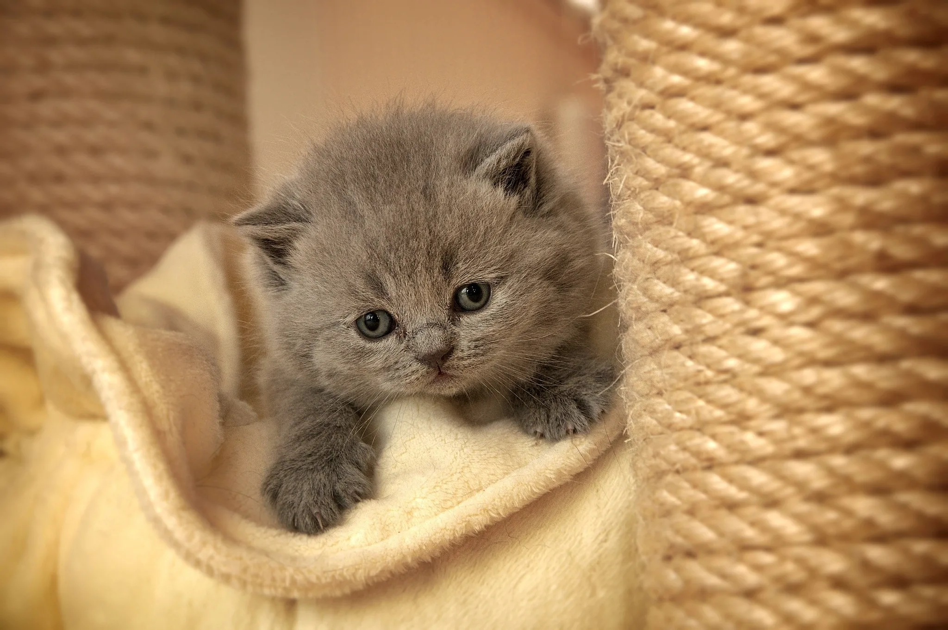
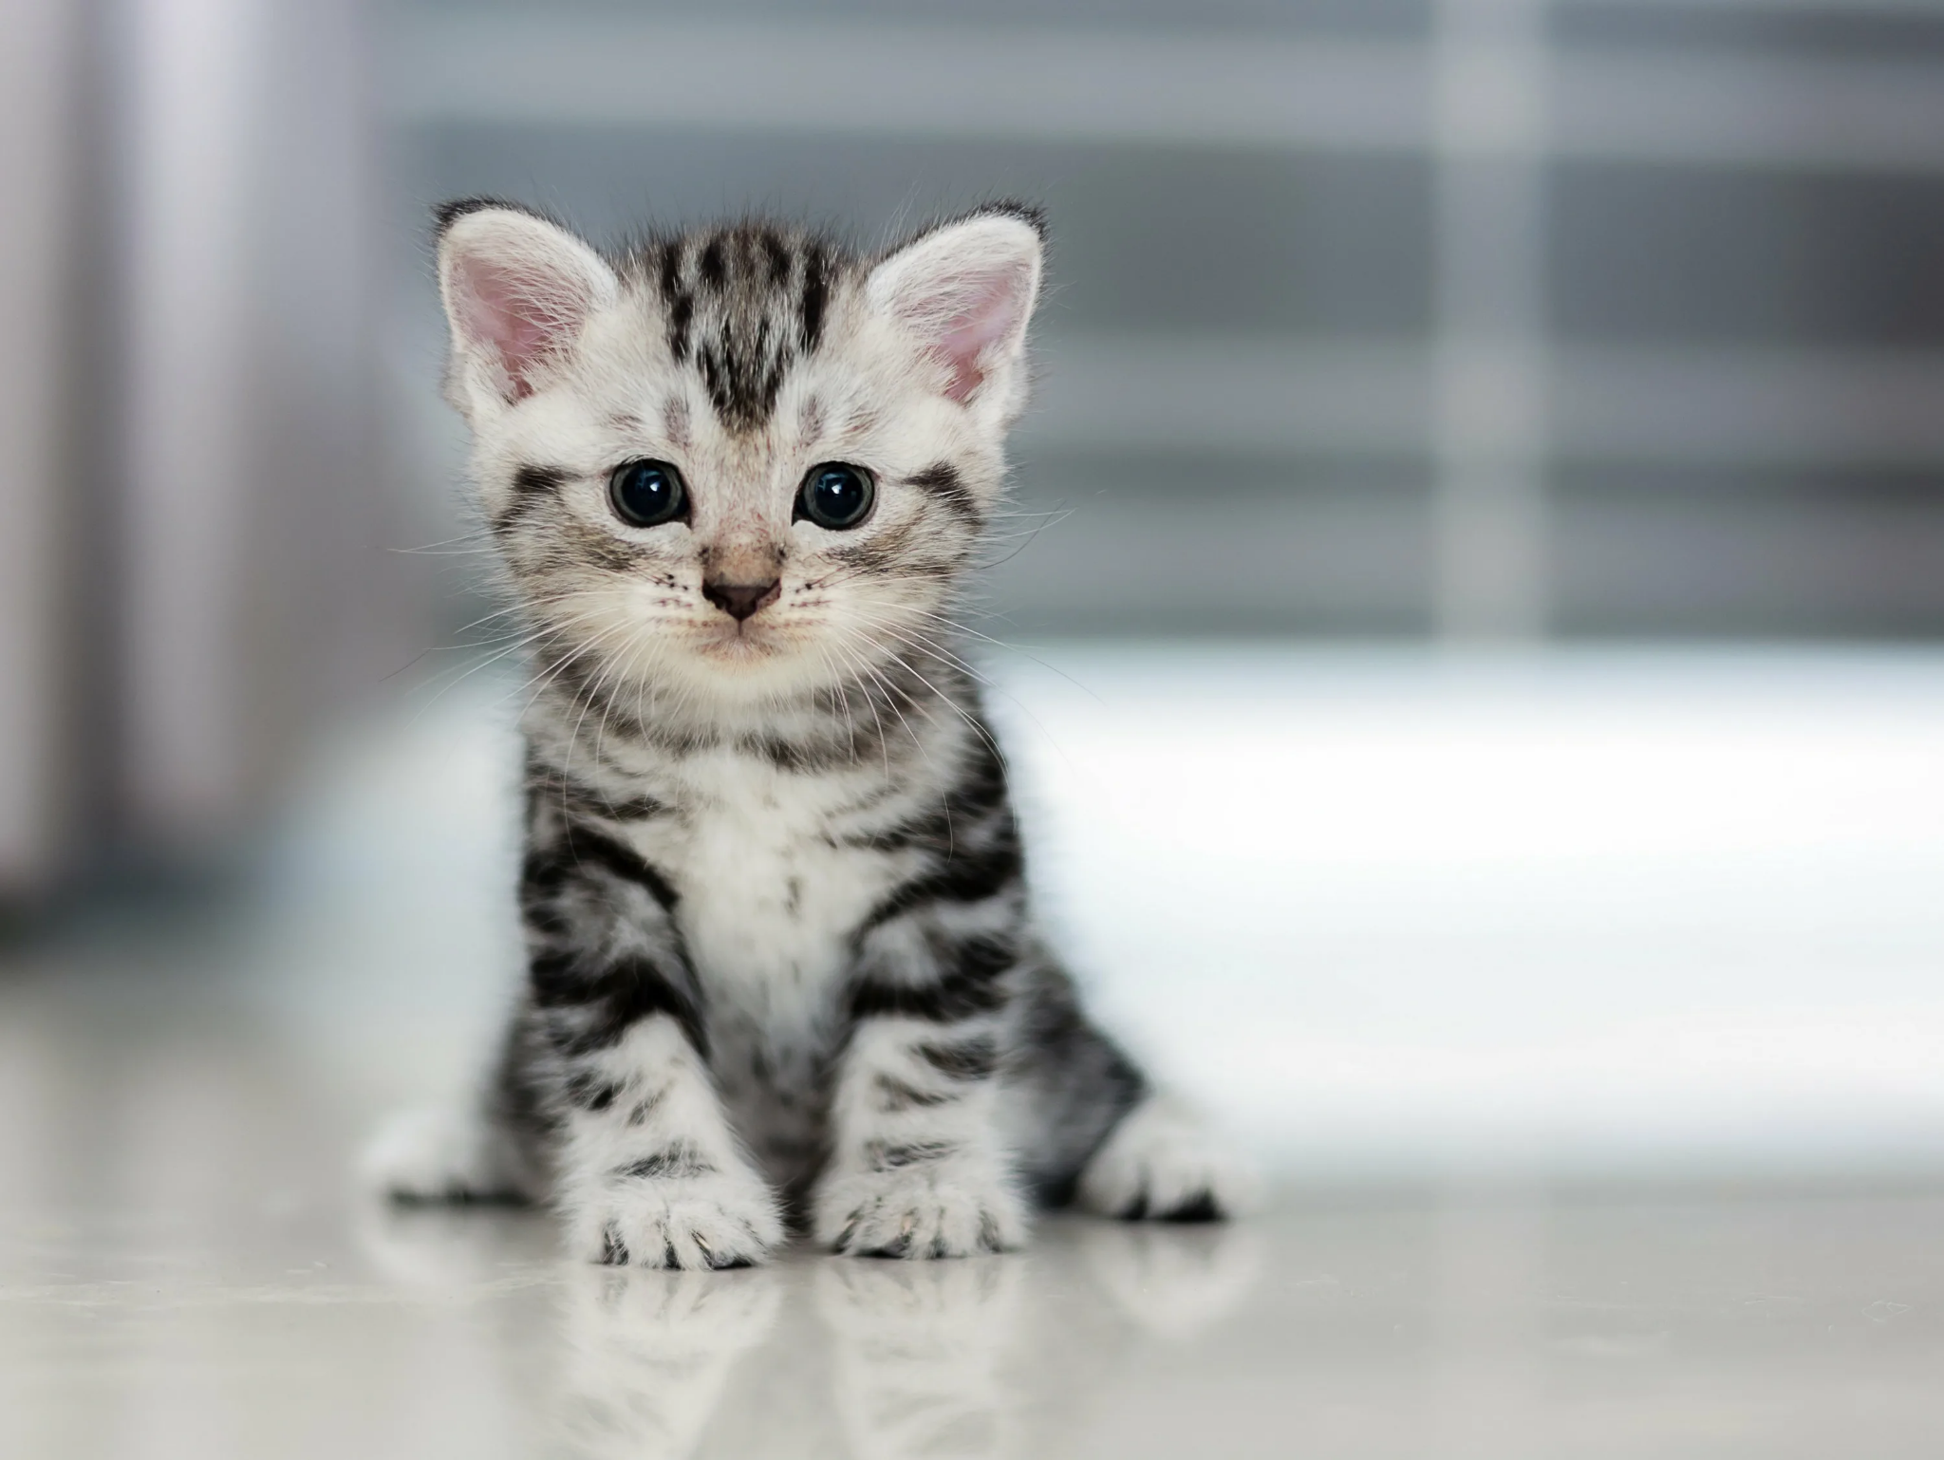
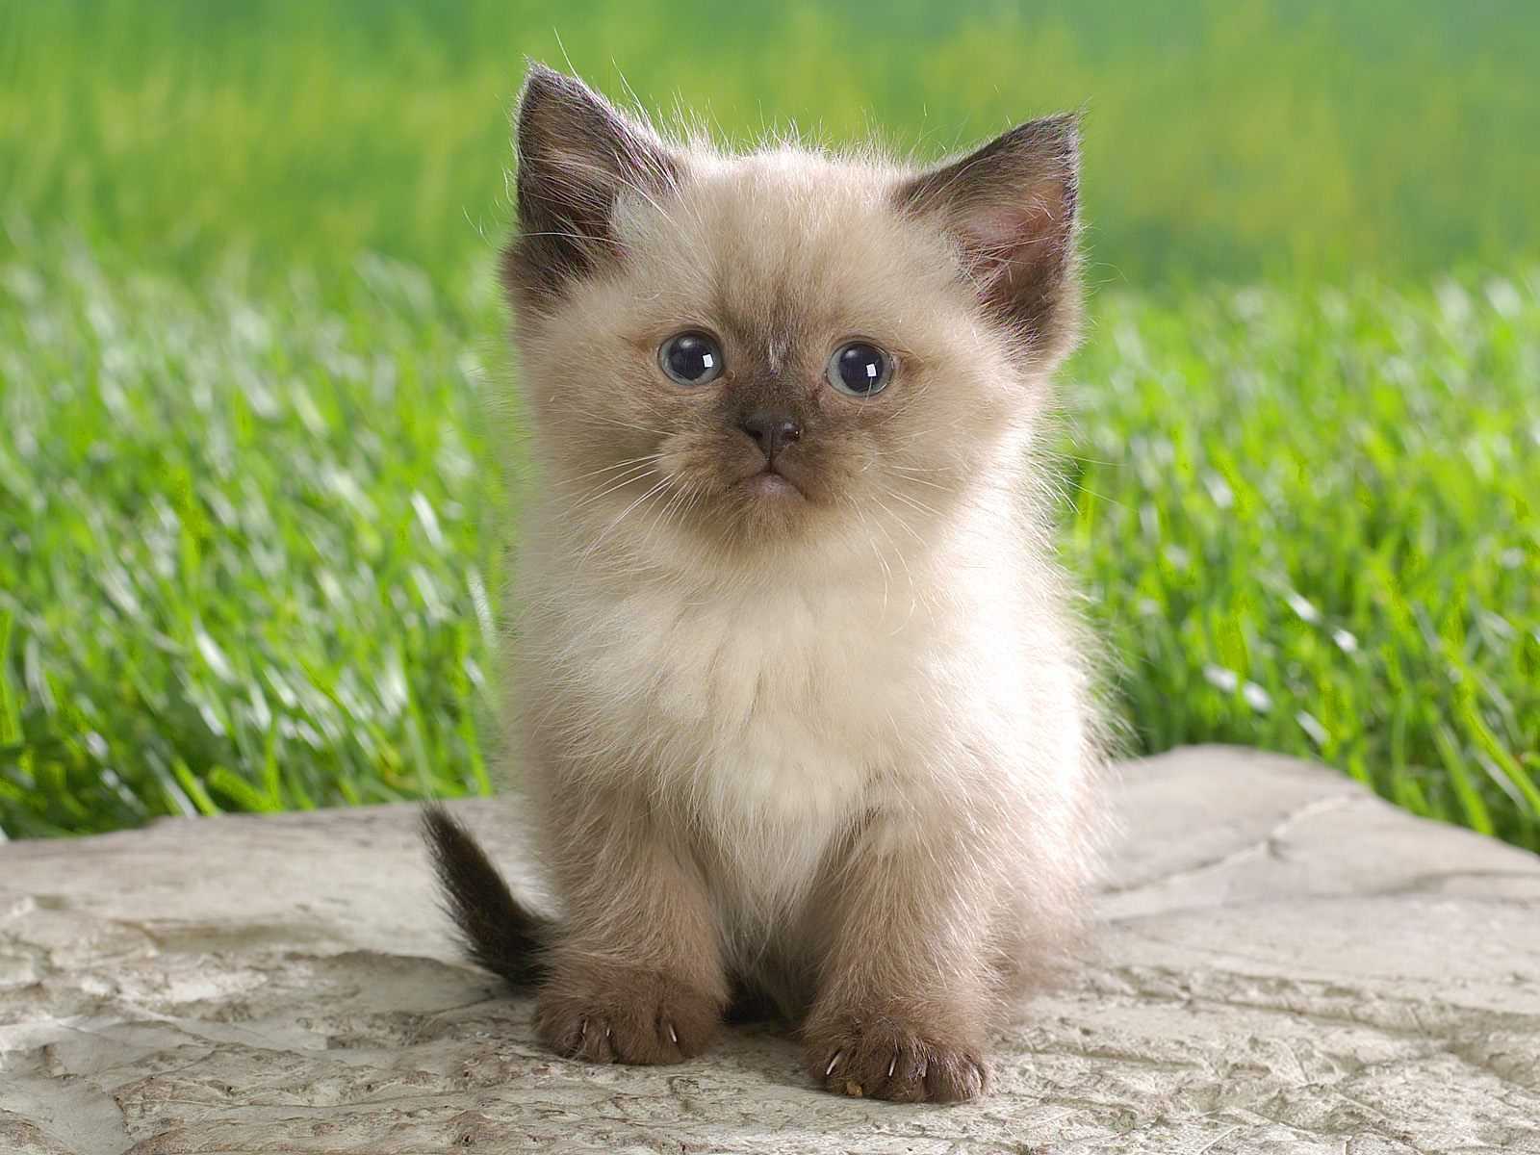
КОМАНДА СТАРТАПА
РОЛЬ | ФАМИЛИЯ ИМЯ | ФОТО
ЛИДЕР (CEO) | Кленский Никита
АНАЛИТИК | Слизевич Виктория
ДИЗАЙНЕР | Искакова Амина
ВАЖНО
При распределении ролей в команде стартапа проговаривать свои сильные стороны и ограничения
в отношении выбранной роли
‹#›

Slide 11

ПЛАНЫ РАЗВИТИЯ
Планы развития, основные укрупненные задачи
Посчитать прибыльность проекта
Решить кому мы продаем нашу идею
план-график на ближайшие 2-4 недели
ЧТО ДЕЛАЕМ | СРОК | ОТВЕТСТВЕННЫЙ
считаем прибыльность проекта | 1 неделя | Слизевич Виктория
находим возможных потребителей | 2 недели | Кленский Никита
предлагаем свою идею коммерческим компаниям | 3 недели | Искакова Амина Слизевич Виктория Кленский Никита
‹#›

Slide 12

КОНТАКТЫ ЛИДЕРА
- Кленский Никита Сергеевич
- 89195305882
- nklenskiy@gmail.com
- Unti ID
- U1743889
‹#›

